Slide 1
Metabolik Sağlıklı Obez Yetişkinlerde Döngüsel Açlık Günü Diyetinin Zayıflama, Kilo kontrolü ve Kardiyovasküler Koruma Üzerine Etkisi
Araş. Gör. Dr. Salih Z. KARSLIOĞLU
KTÜ Tıp Fakültesi Aile Hekimliği Anabilim Dalı
09.05.2017

Slide 2
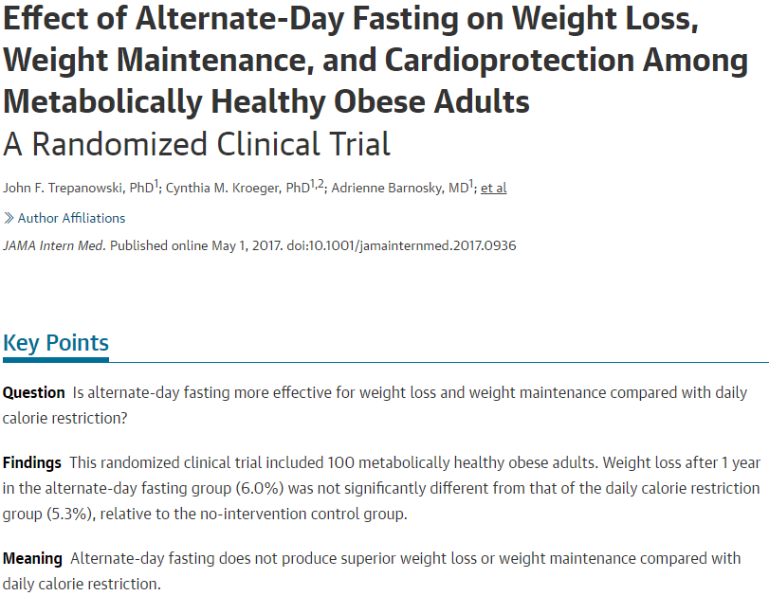

Slide 3
GİRİŞ
Zayıflamak için obez hastalara verilen birinci basamak tedavi, günlük kalori kısıtlamalarıdır.
Hastaların çoğu, her gün kalorisi kısıtlı tutulan diyetlere uymakta zorlanmaktadır.
Bu nedenle, günlük kalori kısıtlamasına uyum bir ay sonra azalmakta ve ilerleyen dönemlerde de azalmaya devam etmektedir.

Slide 4
GİRİŞ
Bu sorundan dolayı bireylerin kalorilerinin 2 günde 1 kısıtlandığı farklı bir yaklaşım geliştirildi.
Bu strateji döngüsel açlık günleri olarak adlandırılmaktadır.
Kişilerin standart alımlarının % 25'ini (yaklaşık 500 kcal) tükettiği yoğun bir diyet günü ve bireylerin yiyecekleri serbestçe tüketmelerine izin verilen bir ziyafet günü ile dönüşümlü olarak uygulanır.

Slide 5
GİRİŞ
Kısa süreli araştırmalar katılımcıların, döngüsel açlık günü diyetinden 2-3 ay sonra vücut ağırlığının % 3-7'sini kaybettiğini
Bu diyetin lipid profilleri, kan basıncı ve insülin duyarlılığında iyileşme sağladığını göstermektedir.

Slide 6
GİRİŞ
Bu çalışmada döngüsel açlık günü ve günlük kalori kısıtlaması diyetlerinin kardiyovasküler risk faktörleri ve vücut ağırlığı üzerindeki etkilerini karşılaştırmak amaçlanmaktadır.

Slide 7
Çalışmadan dışlanma kriterleri
Kardiyovasküler hastalık, tip 1 veya 2 diyabet öyküsü
Çalışmanın başlangıcından önceki 3 ayda dengesiz kilo değişikliği (> 4 kg kilo kaybı-alımı)
Perimenopoz veya düzensiz menstrüel siklusa neden olan durumlar
Çalışma sonuçlarını etkileyebilecek ilaçların kullanılması
Hamilelik
Sigara içiyor olmak

Slide 8
ETİK KURUL
Protokol Chicago'daki Illinois Üniversitesi'nde Araştırma Konularının Korunması Bürosu tarafından onaylandı ve tüm katılımcılardan yazılı bilgilendirilmiş onam alındı.

Slide 9
YÖNTEM
Araştırma 1 Ekim 2011 ile 15 Ocak 2015 tarihleri arasında Chicago Illinois Üniversitesi'nde gerçekleştirildi.
Katılımcılar, üniversitenin çevresine yerleştirilen el ilanları yoluyla Şikago bölgesinden seçildi.
Anket uygulandı
Katılımcuların vücut kütle indeksi hesaplandı
Gebelik testi yapıldı

Slide 10
YÖNTEM
Katılımcılar, 18 ila 65 yaşları arasındaki erkek ve kadınlardan oluşmaktaydı.
Vücut kitle indeksi 25.0-39.9 arasındaydı. (kg/m2 ile hesaplandı)

Slide 11
YÖNTEM
Katılımcılar döngüsel açlık günü(ADF) diyeti verilen, günlük düşük kalori(DCR) diyeti verilen ve hiç müdahale edilmeyen 3 gruba ayrıldı.
Gruplara ayırma cinsiyet, yaş (18-42 yaş ve 43-65 yaş) ve vücut kütle indeksine (25.0-32.5 ve 32.6- 39.9) göre tabakalı rastgele örnekleme prosedürü ile gerçekleştirildi.

Slide 12
YÖNTEM
Aktif çalışma süresi 1 yıl olup başlangıç aşaması (1 ay), kilo kaybı dönemi (6 ay) ve kilo koruma dönemi (6 ay)
Başlangıç aşamasında, tüm katılımcılar her günkü diyetlerini yediler ve kilolarını sabit tuttular.
Tüm katılımcılara çalışma süresince fiziksel aktivite alışkanlıklarını değiştirmemeleri (örn. Bir spor salonuna yazılmamaları) söylendi.
Notes:
Diyet Müdahalelerinde kilo kaybı 6.ayda en yüksek seviyeye ulaşır
Temel toplam enerji harcamaları, iki kat etiketlenmiş su kullanılarak ölçülmüştür

Slide 13
KİLO KAYBI DÖNEMİ
İlk 3 ay her yiyeceği yeme hakkı verildi. Sonrasında diyetisyen takibinde devam edildi.
Kalori alımının bazal kalori ihtiyacından(BKİ) %25 oranında az olması istendi.
Her gün düşük kalori(DCR) grubundan kalorinin %75’ini 3 öğünde alması istendi.

Slide 14

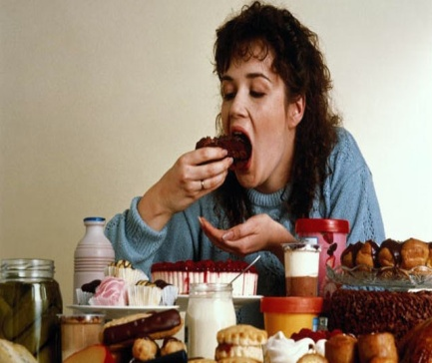
KİLO KAYBI DÖNEMİ
ADF grubundan 1. gün alması gereken kalorinin %25’ini öğle vaktinde(12-14 arası), 2. gün geri kalan %125’ini 3 öğünde alması istendi.
%25 + %125 = %150 (2 x %75)
+
Notes:
Amerikan Kalp Birliğinin kılavuzlarına uygun olarak, enerji gereksiniminin % 30’u yağ ,% 55’i karbonhidrat ve % 15’i protein olacak şekilde besin alımı sağlandı.

Slide 15
KİLO KORUMA DÖNEMİ
Toplam günlük kalori ihtiyacı hesaplandı.
Her 2 grubun da kilolarını korumaları istendi.
DCR grubundan her gün BKİ’nın %100’ünü 3 öğünde alması istendi.
ADF grubundan 1. gün BKİ’nın %50’sini öğle saatinde , 2.gün %150’sini 3 öğünde alması istendi.
Notes:
Müdahale katılımcıları, kilo alımını engellemek için bilişsel davranış stratejileri öğrenmek için diyetisyenle her ay ayrı ayrı bir araya gelerek, iki kat etiketli suyun sonuçlarına dayanılarak kilo kontrolü için kişiselleştirilmiş enerji hedefleri aldılar.

Slide 16
KONTROL GRUBU
Kontrol grubundakilere yeme ve fiziksel aktivite alışkanlıklarını değiştirmemeleri söylendi.
Diyetisyen danışmanlığı almadılar
12 aylık çalışma sürecine devam edenlere 3 aylık ücretsiz zayıflama danışmanlığı ve 12 aylık spor salonu üyeliği hediye edildi.

Slide 17
SONUÇ ÖLÇÜTLERİ
Katılımcıların kiloları dijital terazide ölçüldü.
10-12 saatlik açlık sonrası yağlı ve yağsız kütle 6 ayda 1 dual-energy x-ray absorptiometry (QDR 4500W;Hologic) ile ölçüldü.

Slide 18
SONUÇ ÖLÇÜTLERİ
Diyet alımı ve diyet uyumu, her 3 ayda bir 7 günlük besin listesi ile değerlendirildi ve Nutritionist Prosoftware (Axxya SystemsLLC) kullanılarak analiz edildi.
Katılımcıların, gıda kayıtları yoluyla belirlenen gerçek enerji alımları, önerilen günlük enerji hedefinin en fazla 200 kcal uzağında ise uyumlu olduğu düşünüldü.

Slide 19
SONUÇ ÖLÇÜTLERİ
Kan tahlilleri 6 ayda 1, 12 saat açlık sonrası görüldü.
Sekonder sonuçlar kalp hızı, kan basıncı, HDL, LDL, trigliserit, açlık kan şekeri(AKŞ),….
İnsülin direnci= insülin x glukoz/405

Slide 20
BULGULAR
222 birey taramaya alındı, fakat 100 tanesi kriterleri sağladı.
Bunlardan da sadece 69 tanesi çalışmayı tamamladı.
ADF grubundan ayrılanların sayısı, DCR ve kontrol grubuna göre daha fazlaydı.

Slide 21
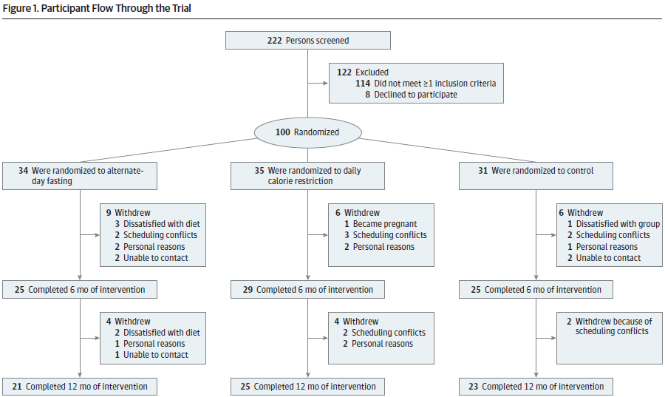
Notes:
dissatisfied with diet:diyetten memnun olmadığı scheduling conflicts:zamanlama çakışması personel reason:kişisel nedenler
unable to contact:iletişim kurulamadı

Slide 22
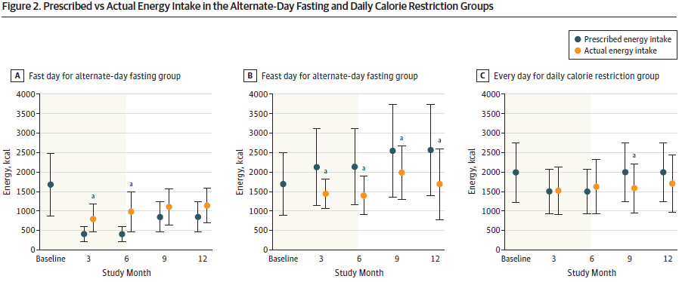
Notes:
Çalışmaya alınan 2 gruba önerilen kalori miktarlarıyla, katılımcıların gerçekte aldığı kalori miktarları karşılaştırılmış.

Slide 23
Fiziksel Aktivite ve Beslenme Alışkanlığı
Yağ, karbonhidrat ve proteinden alınan enerji alımı yüzdesi, herhangi bir grupta zamanla önemli bir farklılık göstermedi.
Fiziksel aktivite düzeyleri çalışma süresince değişmedi.(günlük adım sayıları ölçüldü)

Slide 24
Kilo Kaybı ve Devamlılığı
Çalışmanın sonunda, ADF grubu ile DCR grubu arasında kilo kaybı açısından anlamlı bir fark yoktu.
Çalışmanın sonunda, ADF gubunda ortalama kilo kaybı % -6.0(kontrol grubuna göre)
DCR grubunda ortalama kilo kaybı % -5.3
Yağlı ve yağsız vücut kütlelerindeki değişiklikler arasında da anlamlı fark görülmedi.

Slide 25
Kan Lipit Düzeyleri
12. ay sonunda Total kolesterol ve trigliserit seviyelerindeki değişiklikler gruplar arasında farklı değildi.
6. ayın sonunda ADF grubundaki HDL artışı DCR grubuna göre anlamlı olarak yüksekti, fakat bu fark 12.ayın sonuna kadar devam etmedi.
12 ay sonunda ADF grubundaki LDL seviyeleri, DCR grubuna göre anlamlı olarak yüksekti.

Slide 26
Glukoz ve İnflamatuvar sitokinler
Gruplar arasında açlık kan glukozu, açlık insülini ve insülin direnci seviyeleri arasında anlamlı farklılık yoktu.
Gruplar arasında CRP ve homosistein düzeyleri arasında da farklılık yoktu.

Slide 27
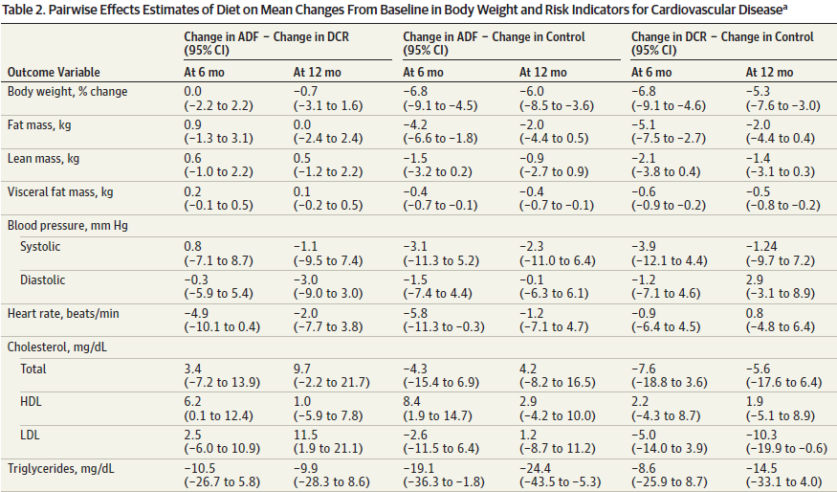

Slide 28
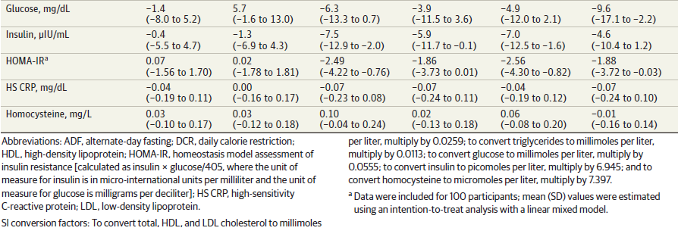

Slide 29
TARTIŞMA
Bu çalışma ADR diyetinin DCR diyetine göre kardiyovasküler risk göstergeleri, kilo kaybı, kilo koruması açışından üstünlük sağlamadığını gösterdi.
ADR grubunda(%38) diyeti bırakanların oranı DCR grubundaki(%29) ve kontrol grubundakine(%26) göre daha yüksekti.

Slide 30
TARTIŞMA
ADR diyetinden memnuniyetsizlik oranı da DCR diyetine göre yüksekti.
Bu sonuçlar ADR diyetinin DCR diyetine göre, uzun vadede sürdülebilirliğinin daha az olacağını gösterdi.
Notes:
Bununla birlikte, obez bireylerin daha küçük bir kesiminin günlük kısıtlama yerine bu enerji kısıtlamasını tercih edebileceği hala mümkündür. Davranışsal özelliklerin (örn., Yemek yemeden uzun süre devam edebilme yeteneği), bazı günler için açlıktan diğerlerine oranla daha tolere edilebilir hale getirilmesi incelenecektir.

Slide 31
TARTIŞMA
Bildiğimiz kadarıyla bu çalışma ADR diyeti ile yapılan en uzun süreli ve kapsamlı çalışmaydı.
Önceki çalışmalarda 2-3 aylık takip sonrasında kilo kaybı %3-7 arasında olmuştur.

Slide 32
TARTIŞMA
Besin listelerinden elde edilen veriler, katılımcıların diyet dışı gıdaları sıklıkla yediğini gösterdi.
Bu bulgu, kalori alımının yaklaşık 500 kaloriye kadar sınırlandırılmasının, katılımcılar için zor olabileceğini düşündürmektedir.

Slide 33
TARTIŞMA
Gelecek çalışmalarda ADF diyetine uyum azlığının sebebi bilişsel mi, çevresel mi veya psikolojik mi olduğu araştırılabilir.
Hipotezimizin aksine, ADF diyeti DCR diyetine göre kardiyovasküler riskteki değişiklik açısından üstün değildi.
Notes:
Örneğin iştah hormonlarındaki (ghrelin, peptid YY ve glukagon benzeri peptid-1) modülasyonlarla bağlantılı olarak subjektif iştahtaki değişimleri ölçmek (açlık ve dolgunluk), günlük kalori kısıtlamasının neden daha kolay uyum sağladığına dair bazı fikir verebilir

Slide 34
TARTIŞMA
Çalışmaya katılan bireyler metabolik olarak normal obez bireylerdi.
Kan basıncı ve lipit düzeyleri normal olan bireylerde kardiovasküler riskte değişim olmaması beklenen bir durumdu.

Slide 35
ÇALIŞMANIN SINIRLILIKLARI
Kilo kontrol evresinin kısa olması(6 ay)
Kontrol grubunun bazı konularda eksik olması
  Yiyecek desteği almadı, danışmanlık almadı, çalışma personelinden daha az ilgi gördü, ilk enerji hesaplamasına dahil edilemedi
6. aydaki bırakma oranı beklenenden yüksek olduğu için, gruplar arasındaki kilo kaybı farkını bulma gücümüz % 80'den % 60'a düştü.

Slide 36
ÇALIŞMANIN SINIRLILIKLARI
Çalışmaya sadece metabolik problemi olmayan obez bireyler alınması, kardiyovasküler risk değişikliklerini görmemizi engelledi.
Bu yüzden çalışmadaki sonuçlar genelleştirilemez.

Slide 37
SONUÇ
ADF diyeti, uyum, kilo kaybı, kilo koruması veya kardiyovasküler risk değerleri açısından DCR diyetinden üstün değildir.

